Slide 1
MCD 2
Présentation de la formation et titre
Nom du service

Slide 2
Présentation de la formation
Modalités d’évaluation
attentes
Le lab et le titre
présentation
Modalités et organisation

Slide 3

Présentation de la formation année 2

Slide 4
1 FORMATION = 2 diplômes
1 diplôme école
60 crédits ECT/an
CONTRÔLE CONTINU
1 titre RNCP
5 livrables

Slide 5
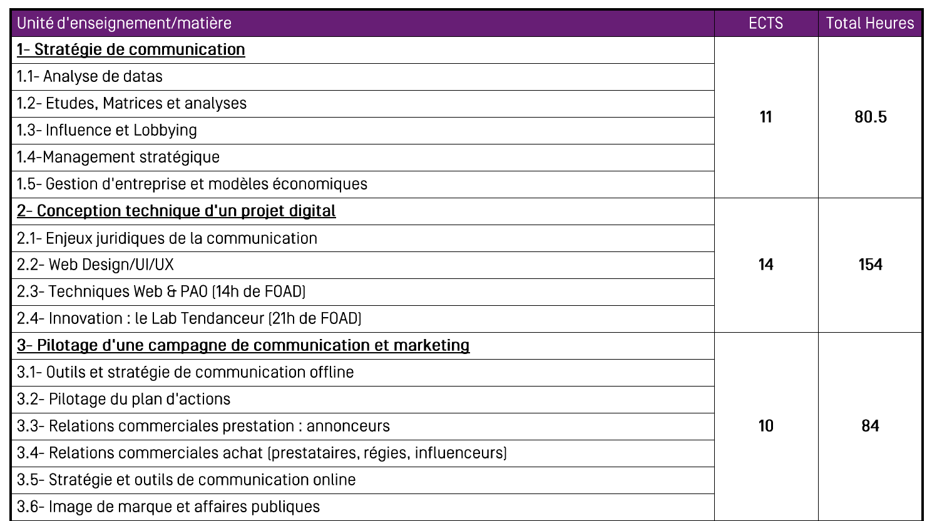
5 UE (unités d’enseignement)

Slide 6
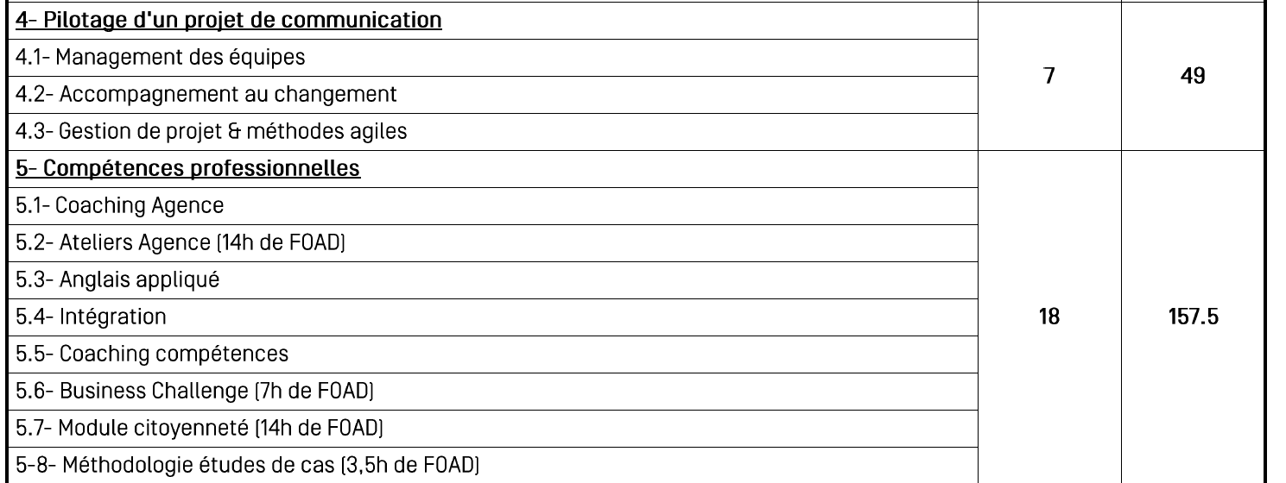

Slide 7
DIPLÔME ECOLE
MODALITES D’EVALUATION | • Notes de Contrôle continu • Semaine Séminaire/Business Challenge
CONDITIONS D’OBTENTION | Obligation d’avoir 1 note par matière Toute matière avec absence même justifiée sera rattrapée à la session prévue début septembre Obligation d’avoir une moyenne générale >=7 dans chaque matière sinon rattrapage obligatoire de la matière en septembre Obligation d’avoir moyenne générale de l’UE (Unité d’Enseignement) >=10 Si plus de 3 matières sur l’année <7 : REDOUBLEMENT

Slide 8
Votre role
Absences et retards
Faire remplir la feuille de présence (signature)
Faire l’appel dématérialisé
Au delà de 15 minutes, possibilité d’exclure l’étudiant
NOTES
Si votre module dure – de 14h : 1 note minimum
Pour un module entre 14h et 21h : 2 notes dont 1 individuelle
Pour un module de + de 21h : 3 notes minimum dont 1 individuelle minimum

Slide 9
La validation de leur titre au cours du lab

Slide 10
TITRE RNCP
MODALITES D’EVALUATION | • dossier écrit à rendre en juillet • Soutenance Septembre
CONDITIONS D’OBTENTION | valider les modules de compétences du titre

Slide 11
Pour l’obtention de votre titre RNCP
Évaluation écrite (2 notes)
Le business plan génère une note sur 20 (coefficient 2).
Le cahier des charges technique / fonctionnel et le prototype génèrent une note sur 20 (coefficient 1).
NB : Une note supérieure ou égale à 8/20 à l’écrit est obligatoire afin d’être éligible au passage à l’oral.
Évaluation orale (1 note)
La soutenance orale génère une note sur 20 (coefficient 3).
L’obtention du titre est acquise si la moyenne des notes écrites et orale est supérieure ou égale à 10/20.
Si la note finale est inférieure à 10 sur 20, le candidat n’obtient pas le titre.

Slide 12
BUSINESS PLAN : fond
1. Executive Summary a faire à la fin
2. Genèse et description du projet
3. Analyse stratégique
4. Etude de Marché
5. Segmentation, cible et positionnement
6. Business model
7. Plan marketing et stratégie commerciale
8. L’équipe & les moyens
9. Les aspects juridiques
10. Plan financier
11. Analyse des risques
12. Perspectives
13. Planning prévisionnel
Annexes

